Slide 1
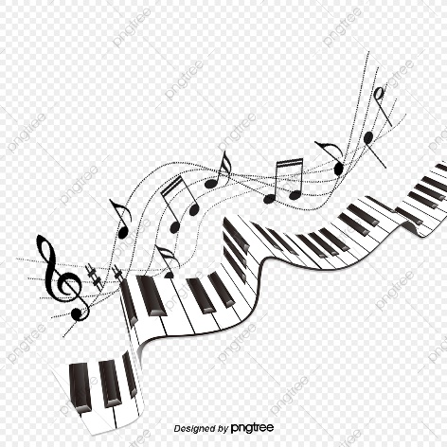
Učenje in poučevanje otrok s posebnimi potrebami: glasbena vzgoja
Interno gradivo 2022/23 - P14
Oddelek za specialno in rehabilitacijsko pedagogiko
Pedagoška fakulteta Univerze v Ljubljani
Doc. dr. Konstanca Zalar
Konstanca.zalar@pef.uni-lj.si

Slide 2
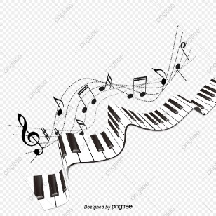
Vsebina predavanja
Zalar, K. (2023). Učenje in poučevanje otrok s PP: Glasbena vzgoja. Interno gradivo.
Starejši, demenca in glasba
Zloraba drog – BAPNE metoda

Slide 3
Starejši in glasba (1)
Zalar, K. (2023). Učenje in poučevanje otrok s PP: Glasbena vzgoja. Interno gradivo.
Glasbene (umetniške) dejavnosti vplivajo na socialne dejavnike, med katere uvrščamo:
ohranjanje zmožnosti za vodenje svojega življenja, za odločanje o svojem življenju in vzdrževanje subjektivnega blagostanja ter kakovosti življenja,
zadoščanje radovednosti, potrebi po spoznavanju, osvobajanju od predsodkov,
osmišljanje svojega življenja in odhajanja.
Starejši ljudje imajo enake temeljne potrebe kot ostale skupine odraslih, med temi je tudi:
potreba po spoznavanju,
potreba po mentalnih stimulacijah, strukturiranem času in smiselnem delovanju, kulturni vključenosti,
a morajo najti nove poti, kako svoje socialne in psihološke potrebe uresničiti.
International Association of Gerontology and Geriatrics World Congress 2017 www.iagg2017.org
Innovation in Aging. An Open Access Journal of The Gerontological Society of America 1(1) (2017) https://academic.oup.com/innovateage/article-lookup/doi/10.1093/geroni/igx009

Slide 4
Zalar, K. (2023). Učenje in poučevanje otrok s PP: Glasbena vzgoja. Interno gradivo.
Starejši in glasba (2)
Učenje v starosti je holistično, nagovarja bivanje in vključuje različne strategije.
Uporabljamo izraz INTEGRATIVNA GERAGOGIKA (ang. integrative geragogy) (Maderer, Skiba, 2006), ki je del gerontologije in je v tesni povezavi s socialnim delom ter terapijo (zelo primerno povezovanje za programe v pozni starosti).
Integrativna geragogika izpostavi povezovanje različnih vrst učenja.
Skladno s tem se razvijajo tudi novejše metode npr.
  pomoč z umetnostjo (ang. arts-based methods),
  urjenje spomina (ang. reminiscence training),
  urjenje mišljenja, spodbujanje govora in gibanja ipd.
Maderer, P., Skiba, A. (2006). Integrative Geragogy. Educational Gerontology 32(2), 125.

Slide 5
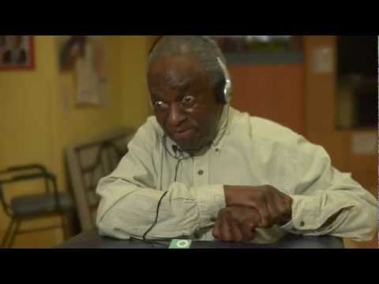
Starejši in glasba (3)
Zalar, K. (2023). Učenje in poučevanje otrok s PP: Glasbena vzgoja. Interno gradivo.
Demenca je kronična napredujoča možganska bolezen.
Prizadene višje možganske funkcije,
kot so spomin, mišljenje, orientacija, razumevanje, računske in učne sposobnosti ter sposobnosti govornega izražanja in presoje.
Njena najpogostejša oblika je Alzheimerjeva bolezen, ki predstavlja več kot 65 odstotkov demenc.
Vzrok za nastanek te bolezni ni znan.
https://www.youtube.com/watch?v=5FWn4JB2YLU
Lahko smo v odlični telesni formi, toda če se ne znamo veseliti sončnega vzhoda, je vse skupaj praznina. (Z. Pirtošek)
https://www.ezdravje.com/dusevno-zdravje/demenca/?s=1
https://www.vecer.com/intervju-zvezdan-pirtosek-75-let-ni-diagnoza-zdravite-mene-ne-mojih-let-10132890?fb_

Slide 6
Zalar, K. (2023). Učenje in poučevanje otrok s PP: Glasbena vzgoja. Interno gradivo.
BAPNE metoda izhaja iz koristi skupinskega izvajanja.
Ples in petje v krogu je eno izmed najstarejših znanih načinov druženja.
(izhaja iz spoznanj na področjih etnomuzikologije, nevroznanosti, biomehanike, anatomije, fiziologije)
Quarello, A., Pezzuto, E., Romero Naranjo, F.J. in Liendo-Càrdenas, A. (2014). Voice and movement in circle with body percussion. Facilitation in learning observed in voice BAPNE® method and in circlesongs teaching. https://www.semanticscholar.org/paper/Voice-and-movement-in-circle-with-body-percussion.-Quarello-Pezzutto/5df2035992f614b9e4abf039a7211f6a5c4ff838
Romero Naranjo, F.J. (2914). Body Percussion and Memory for Elderly People Through the BAPNE Method. Procedia - Social and Behavioral Sciences 132, 533 – 537.
https://www.academia.edu/7856702/Body_Percussion_and_Memory_for_Elderly_People_Through_the_BAPNE_Method?email_work_card=thumbnail
Romero-Naranjo, F.J., Crespo-Colomino, N., Liendo-Cárdenas, A., Pons-Terrés, J.M in Carretero-Martínez, A. (2014). Drugs and Body percussion: Rehabilitation therapy using the BAPNE method. Procedia - Social and Behavioral Sciences, 152, 1128 – 1132.
https://doi: 10.1016/j.sbspro.2014.09.287
Tripovic, Y., Marchese, A., Carratelli, D., & Naranjo, F. J. R. (2014). Neuromotor Rehabilitation and Cognitive Outcomes in Patients with Traumatic Brain Injury through the Method BAPNE. Procedia - Social and Behavioral Sciences, 152, 1050–1056. https://doi.org/10.1016/J.SBSPRO.2014.09.273

Slide 7
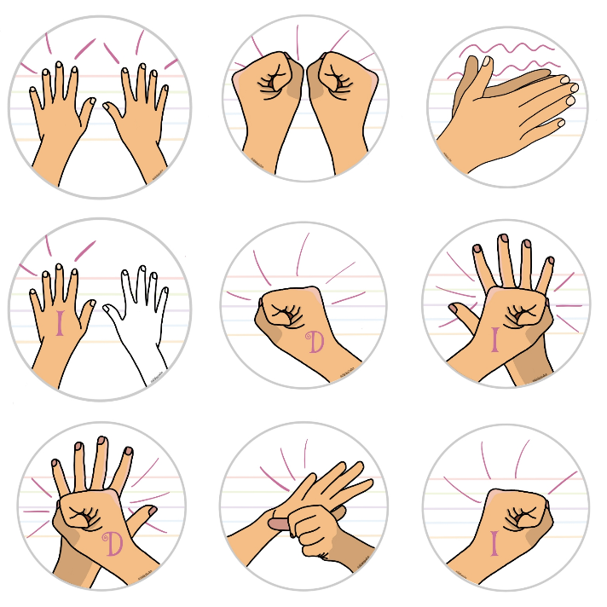
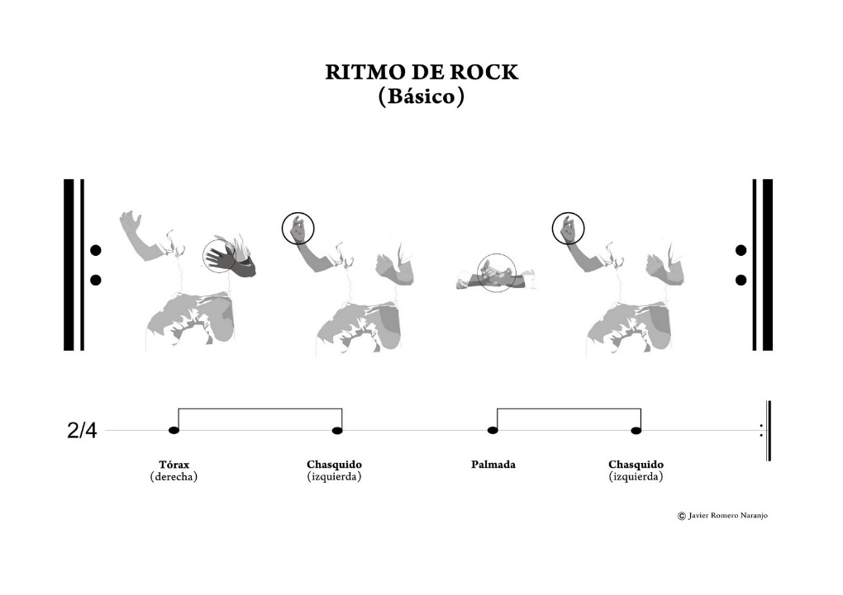
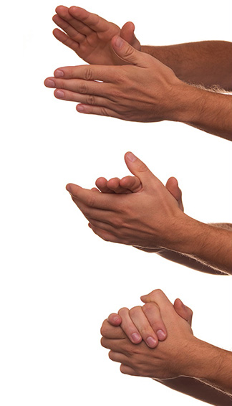
Zalar, K. (2023). Učenje in poučevanje otrok s PP: Glasbena vzgoja. Interno gradivo.
Dejavnosti metode BAPNE® imajo skozi skupinske dejavnosti za glavni cilj (možen) razvoj pri:
- preprečevanju (prehitrega) odziva, - razvijanju neposredne pozornosti, - načrtovanju izbranih ciljev, - razvijanju kognitivne fleksibilnosti,
  - razvijanju delovnega spomina, - upravljanju metakognicije,
  - izboljšanje prepoznavanja in nadzorovanja čustev.
Vir: https://www.google.com/search?q=bapne&client=firefox-b-d&sxsrf=ALeKk01togPVJis4dOd1OUrSltKA6JfLgQ:1622402706293&source=lnms&tbm=isch&sa=X&ved=2ahUKEwjmqvaHkfLwAhV6hP0H

Slide 8
V razmislek in utrjevanje
Zalar, K. (2023). Učenje in poučevanje otrok s PP: Glasbena vzgoja. Interno gradivo.
Integrativna geragogika

